Slide 1
Prácticas de Arduino
Pantalla de Cristal Líquido

Slide 2
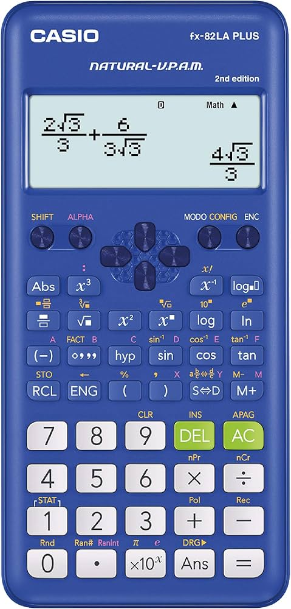
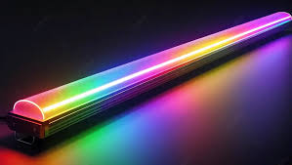
¿Podré hacer una calculadora con lo que he aprendido hasta ahora?

Slide 3
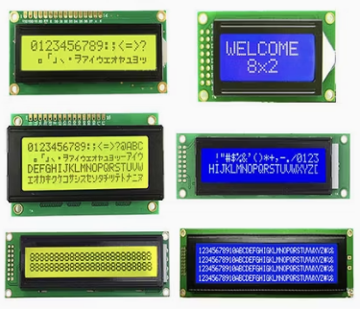
Pantalla de Cristal Líquido
La pantalla de cristal líquido (LCD) es un dispositivo empleado para la visualización de contenidos o información de una forma gráfica, mediante caracteres, símbolos o pequeños dibujos dependiendo del modelo. Está gobernado por un microcontrolador interno el cual dirige todo su funcionamiento.
La pantalla puede tener
Entre 8 y 20 columnas
Entre 2 y 4 filas

Slide 4
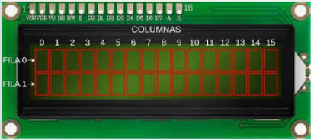
LCD 16x2
Para controlar una LCD 16x2, se requieren 16 cables.
La nomenclatura 16x2 significa que tiene:
16 columnas (numeradas del 0 al 15)
2 filas (numeradas del 0 al 1)

Slide 5
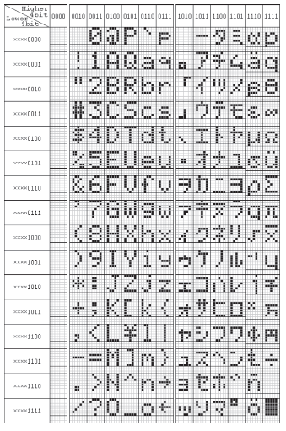
Caracteres de la LCD
Los caracteres alfanuméricos soportados por la mayoría de modelos de LCD son:
Podemos definir ocho caracteres personalizados adicionales.

Slide 6
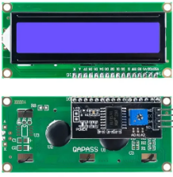
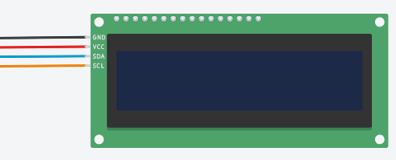

LCD 16x2 con I2C
En el laboratorio de Innovación y Tecnología contamos con LCD 16x2 con módulo I2C que se puede controlar utilizando solo 4 cables (en vez de 16)
Al usar el módulo I2C, los 4 pines de la LCD deben conectarse siempre al Arduino a los mismos pines:
ARDUINO LCD
ARDUINO
GND
5V
A4
A5

Slide 7


LCD con I2C en Steamakersblocks
Es muy importante identificar correctamente la dirección I2C de nuestro modulo, pues de otra forma nuestro programa no funcionará correctamente. Para identificar la dirección especifica de nuestro módulo podemos utilizar el bloque:
Este bloque debe aparecer en Inicializar, indicando el tipo de LCD (2x16 ó 4x20) y su dirección (I2C ADDR). La mayoría de los módulos I2C para LCD (PCF8574T) vienen por defecto con la dirección 0x27. Algunas versiones nuevas (PCF8574AT) utilizan 0x3F.

Slide 8


LCD con I2C en Steamakersblocks
Este bloque borra todo el contenido de la pantalla y sitúa el cursor en la posición inicial (columna 0, fila 0). Ideal para evitar sobreescritura de caracteres antes de imprimir nuevos datos.
Escribe el texto en una posición específica (columna y fila )

Slide 9
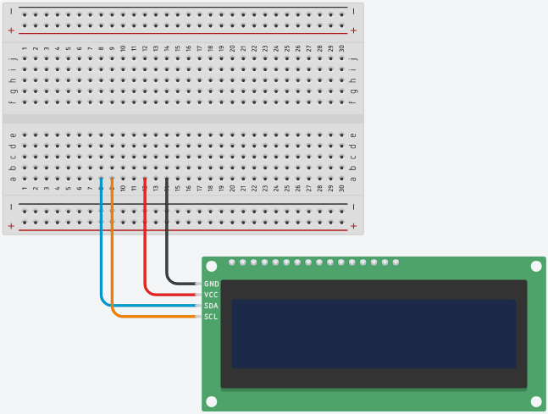
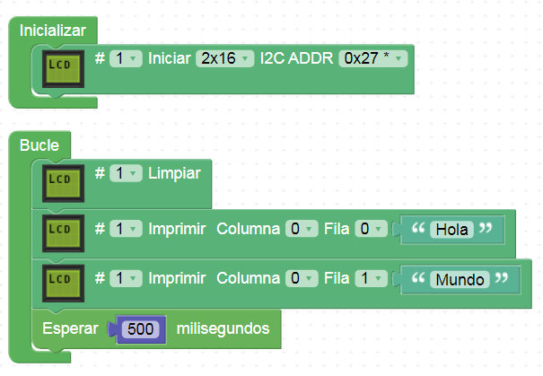
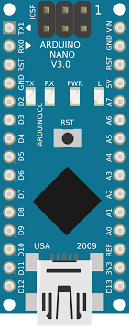
Ejemplo 1
Este programa muestra en la LCD el mensaje “Hola Mundo en dos líneas”
Circuito de los Ejemplos
1, 2 y 3.
Para probar: Observar el mensaje en la LCD. ¿Qué pasa si en las columnas selecciona 6 en vez de 0?

Slide 10
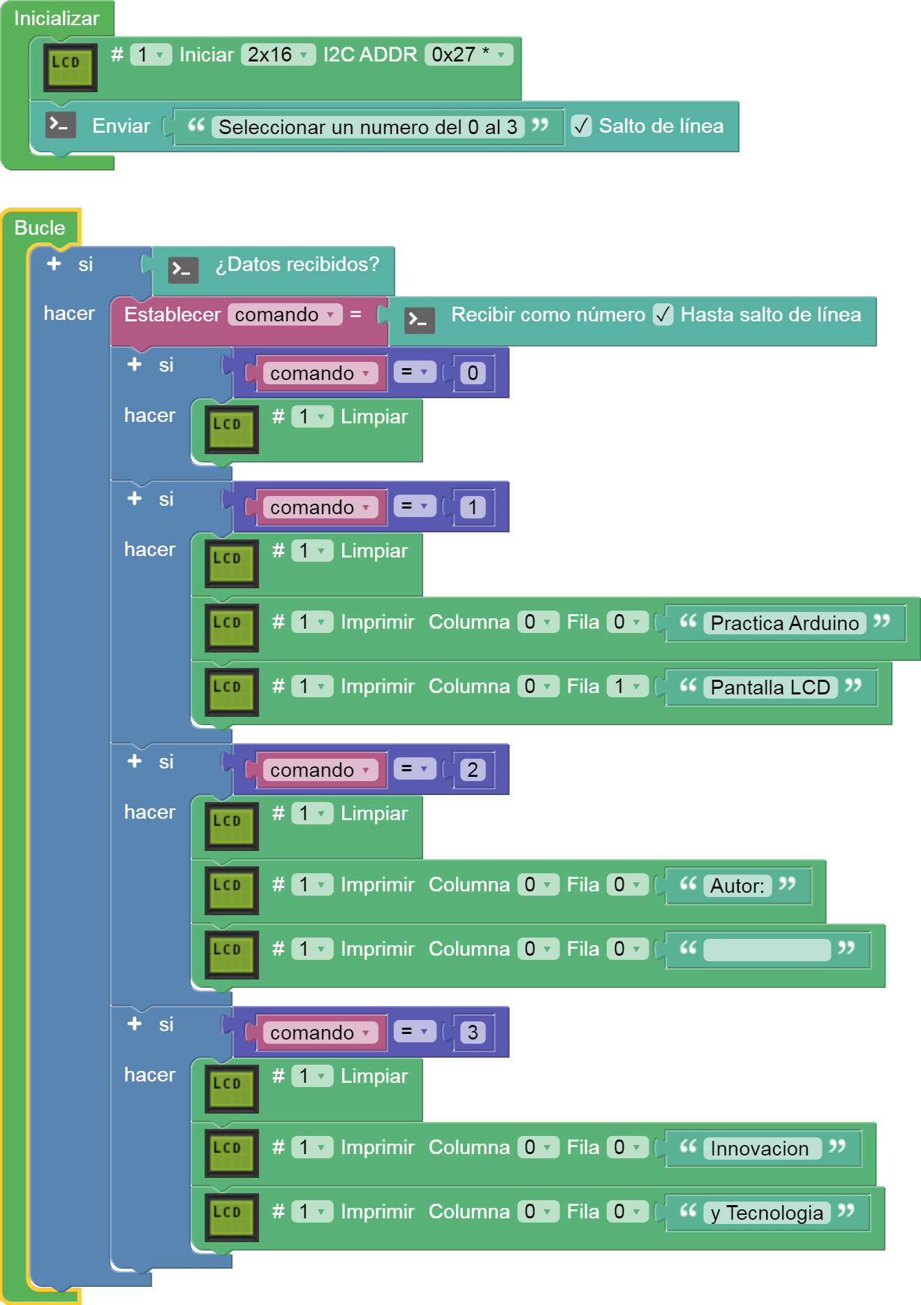
Ejemplo 2
Realiza un programa que reciba un número desde la consola serie:
Si recibe el valor “0” → borra la pantalla LCD
Si recibe el valor “1” → mensaje:
“Practica Arduino”
“Pantalla LCD”
Si recibe el valor “2” → mensaje:
“Autor:”
“Su nombre”
Si recibe el valor “3”→ mensaje:
“Innovación”
“y Tecnología“

Slide 11
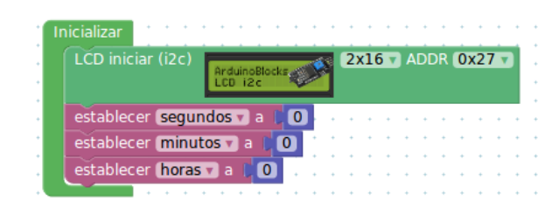
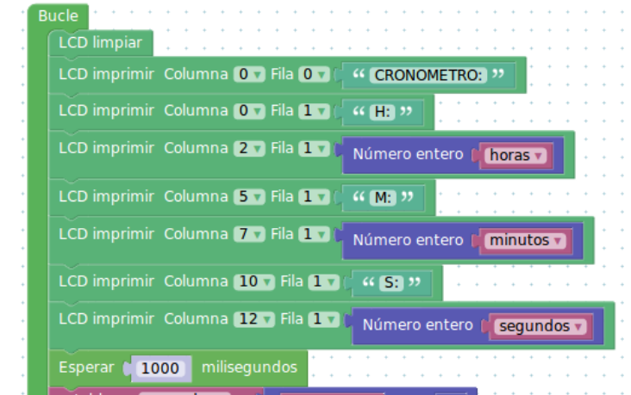
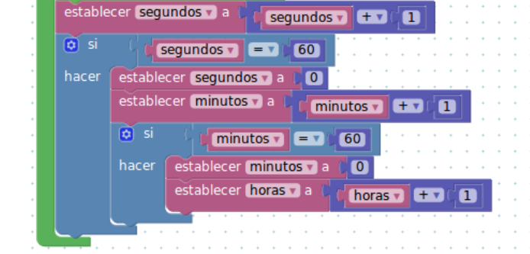
Ejemplo 3
El programa mostrará por la pantalla LCD un cronómetro que contará segundos, minutos y horas

Slide 12
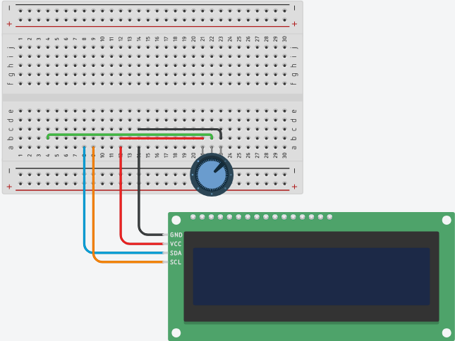
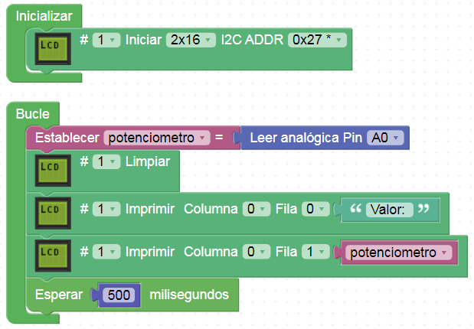
Ejemplo 4
Este programa lee el valor analógico (0 a 1023) de un potenciómetro conectado a A0 y lo muestra en una LCD
Para probar: Gire el potenciómetro en sentido horario y antihorario y observe lo que aparece en la LCD

